Slide 1

NÁZEV:VY_52_INOVACE_20: Fyzika 7.ročník
NÁZEV ŠKOLY: ZŠ Dolní Benešov, příspěvková organizace
AUTOR: Mgr. Leon Hahn
TÉMA: hydraulické zvedáky
ČÍSLO PROJEKTU:CZ.1.07/1.4.00/21.1262

Slide 2
Anotace:
Materiál slouží k pochopení Pascalova zákona v praxi - využití v hydraulických zvedácích a lisech.
Obsahuje interaktivní vstupy
Lze z části využít jako zápis do sešitů
Závěrečná část slouží jako pracovní list pro žáky - žáci pracují do cvičných sešitů

Slide 3
Hydraulické zvedáky a lisy
Pracují na základě Pascalova zákona
Základem jsou 2 spojené písty o různém průřezu
Malou silou F1 na malém pístu S1 vyvoláme velkou sílu F2 na velkém pístu S2
Využití:
Zvedáky na auta
Lisy na olej
Zvedání nákladní části automobilů (korba)

Slide 4
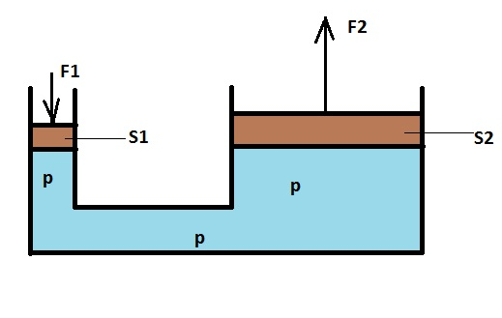
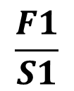
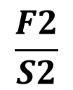
==
$$\frac{F1}{S1}$$
=
$$\frac{F2}{S2}$$
Tlak je na obou stranách stejný !
Obr.1

Slide 5
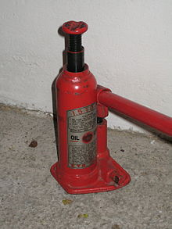
Zvedák automobilu
Obr.2
Notes:
Soubor:Cric 005.jpg. In: Wikipedia: the free encyclopedia [online]. San Francisco (CA): Wikimedia Foundation, 9.3. 2009 [cit. 2012-03-27]. Dostupné z: http://cs.wikipedia.org/wiki/Soubor:Cric_005.jpg

Slide 6

Hydraulický lis
Notes:
Lis hydraulický PYE 250 S1 M. Www.youtube.com [online]. 15.9. 2010 [cit. 2012-03-27]. Dostupné z: http://www.youtube.com/watch?v=0PSU11wVJGQ

Slide 7
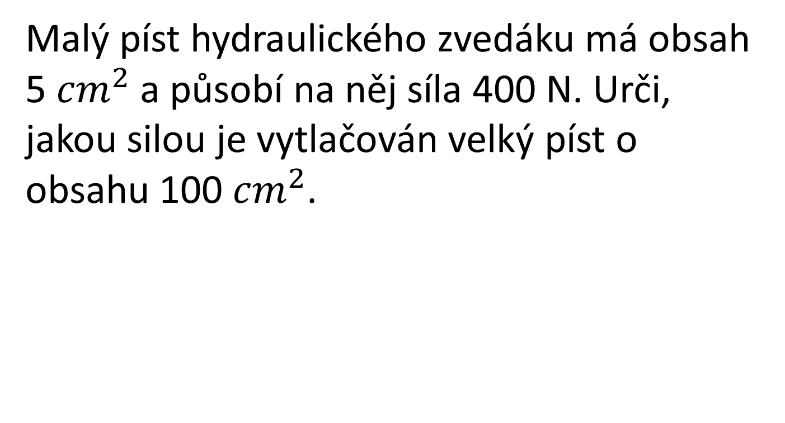
Vyřešte do cvičných sešitů
Malý píst hydraulického zvedáku má obsah 5 ${cm}^{2}$ a působí na něj síla 400 N. Urči, jakou silou je vytlačován velký píst o obsahu 100 ${cm}^{2}$.

Slide 8
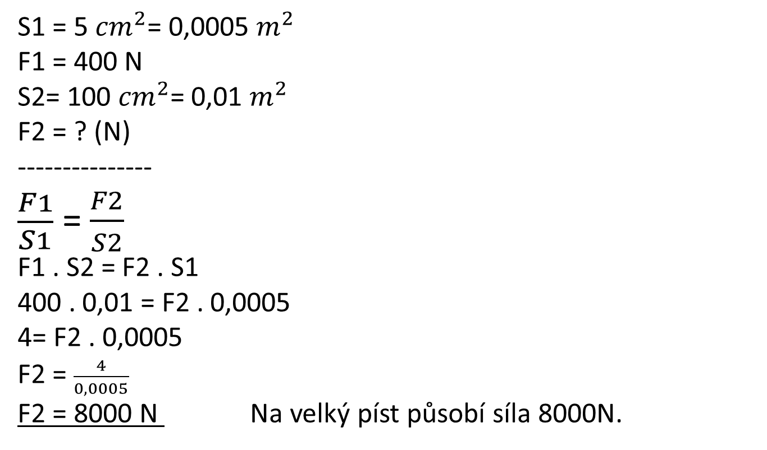
Řešení
S1 = 5 ${cm}^{2}$= 0,0005 $m^{2}$
F1 = 400 N
S2= 100 ${cm}^{2}$= 0,01 $m^{2}$
F2 = ? (N)
---------------
$\frac{F1}{S1}$ = $\frac{F2}{S2}$
F1 . S2 = F2 . S1
400 . 0,01 = F2 . 0,0005
4= F2 . 0,0005
F2 = $\frac{4}{0,0005}$
F2 = 8000 N Na velký píst působí síla 8000N.

Slide 9
Citace:
Obrázek č.1 a text byl vytvořen autorem 27.3. 2012
Obrázek 2 :
Soubor:Cric 005.jpg. In: Wikipedia: the free encyclopedia [online]. San Francisco (CA): Wikimedia Foundation, 9.3. 2009 [cit. 2012-03-27]. Dostupné z: http://cs.wikipedia.org/wiki/Soubor:Cric_005.jpg
Video:
Lis hydraulický PYE 250 S1 M. Www.youtube.com [online]. 15.9. 2010 [cit. 2012-03-27]. Dostupné z: http://www.youtube.com/watch?v=0PSU11wVJGQ

